Slide 1
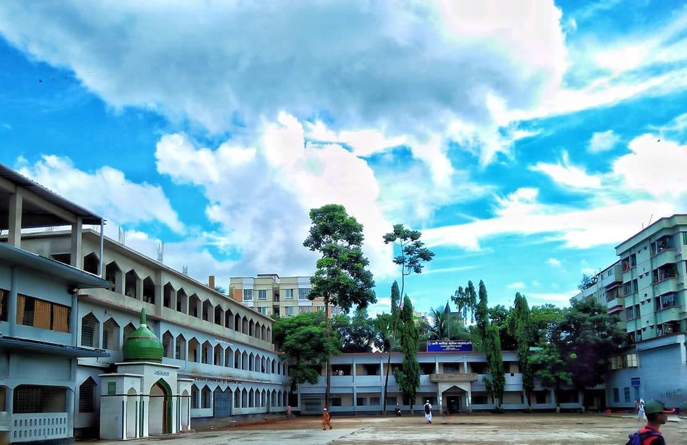
প্রিয় শিক্ষার্থী
আজকের ক্লাসে তোমাদেরকে . . . .
স্বাগতম

Slide 2
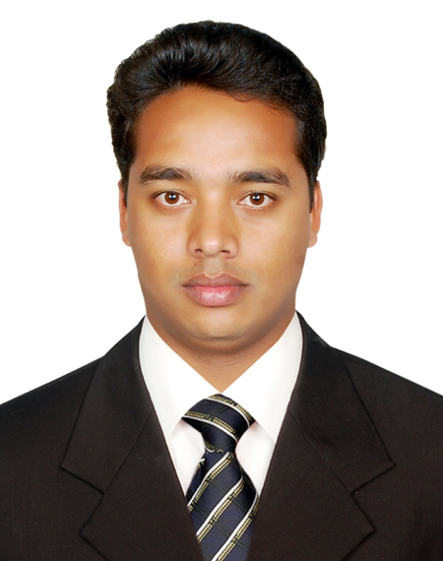
পরিচিতি
পাঠ পরিচিতি
নবম-দশম শ্রেণি
বিষয়ঃ গণিত
অধ্যায়ঃ ৯
সময়ঃ ৪৫ মিনিট
তারিখঃ ২২/০৪/২০
জিয়াউল হক ভূঁঞা
সহকারী শিক্ষক -গণিত
ফেনী আলীয়া কামিল মাদ্রাসা
01830123185

Slide 3
নিচের চিত্রটি লক্ষ্য কর :

Slide 4
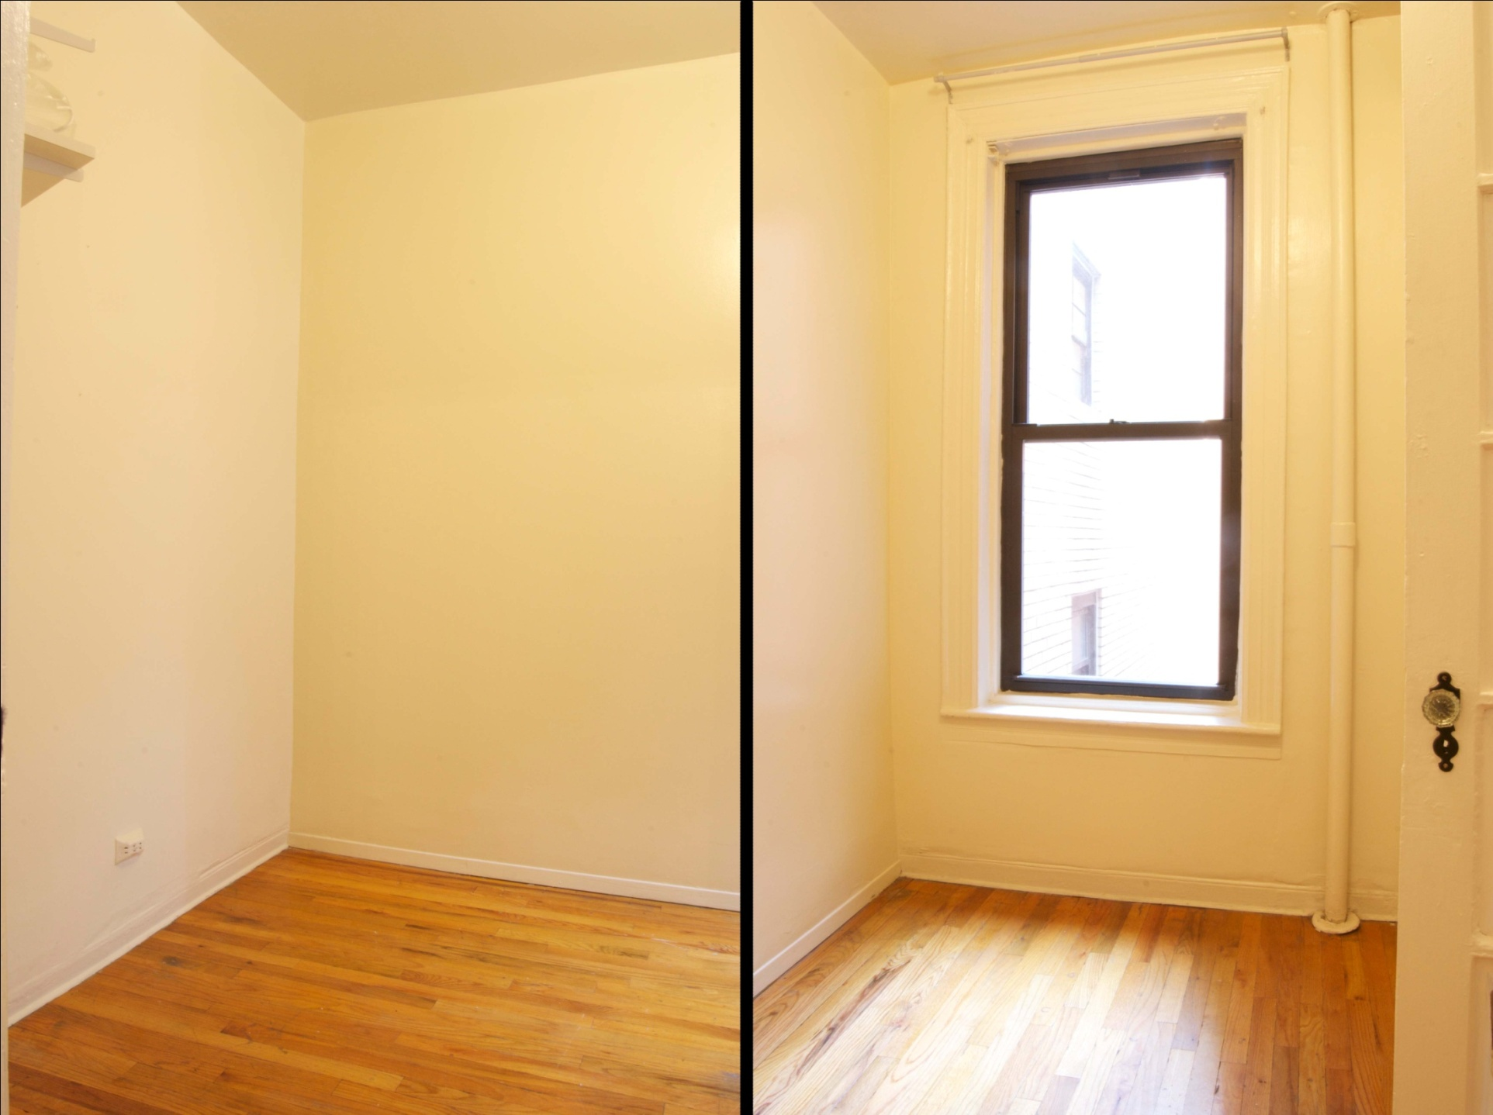
দৈর্ঘ্য
কোণ

Slide 5
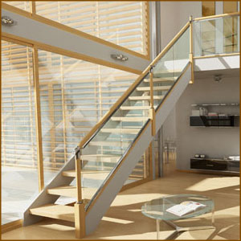

Slide 6
আজকের পাঠ
ত্রিকোণমিতি

Slide 7
পাঠ শেষে শিক্ষার্থীরা------
1। সূক্ষ্ণকোনের ত্রিকোণমিতিক অনুপাতগুলোর ধ্রুবতা যাচাই করে প্রমাণ করতে পারবে।
২। সূক্ষ্ণকোনের ত্রিকোণমিতিক অনুপাত গুলোর মধ্যে পারস্পারিক সম্পর্ক ব্যবহার করে গাণিতিক সমস্যা সমাধান করতে পারবে।

Slide 8
ত্রিকোণমিতিক অনুপাত:
SinӨ =
CosecӨ =
CosӨ =
SecӨ =
TanӨ =
CotӨ =

Slide 9
SinӨ = $\frac{লম্ব}{অতিভূজ}$
CosecӨ =$\frac{অতিভূজ }{লম্ব}$
CosӨ =$\frac{ভূমি }{অতিভূজ}$
SecӨ =$\frac{অতিভূজ }{ভূমি}$
TanӨ =$\frac{লম্ব }{ভূমি}$
CotӨ =$\frac{ভূমি }{লম্ব }$

Slide 10
A
সমকোণী ত্রিভূজ :
অতিভূজ
লম্ব
C
Ө
B
ভূমি
পিথাগোরাসের উপপাদ্য অনুসারে ,
$${( অতিভূজ)}^{২}={( লম্ব )}^{২ }+{( ভূমি)}^{২ }$$
অর্থাৎ, ${AC}^{2}={AB}^{2 }+{BC}^{2 }$

Slide 11
দেওয়া আছে, sinA = $\frac{3}{4}$
ABC সমকোণী ত্রিভুজের
SinӨ = $\frac{লম্ব}{অতিভূজ}$
A
AB = 3 সে.মি
4 সে.মি
3 সে.মি
AC = 4 সে.মি
$$∴BC=\sqrt{{AC}^{2}−{AB}^{2}}$$
$$=\sqrt{{(4)}^{2}−{(3)}^{2}}$$
C
B
$$=\sqrt{16−9}$$
$$=\sqrt{7}$$
cotA = $\frac{BC}{AB}$ = $\frac{\sqrt{7}}{3}$
cosA = $\frac{BC}{AC}$ = $\frac{\sqrt{7}}{4}$
cosecA = $\frac{AC}{AB}$ = $\frac{4}{3}$
tanA = $\frac{AB}{BC}$ = $\frac{3}{\sqrt{7}}$
secA = $\frac{AC}{BC}$ = $\frac{4}{\sqrt{7}}$

Slide 12
দলীয় কাজ
সময়ঃ ৭ মিনিট
সকল শিক্ষার্থী 2 টি গ্রুপে বিভক্ত হয়ে নিচের প্রশ্নগুলোর উত্তর লিখ।
1
২

Slide 13
মূল্যায়ন
সময়ঃ ৩ মিনিট
১। সমকোণী ত্রিভুজের ক্ষেত্রে পিথাগোরাসের উপপাদ্যটি নিচের কোনটি ?
ক) ${( অতিভূজ)}^{২}={( লম্ব )}^{২ }+{( ভূমি)}^{২ }$
খ) ${(ভূমি)}^{২}={( লম্ব )}^{২ }+{(অতিভূজ)}^{২ }$
গ) ${(লম্ব)}^{২}={(ভূমি)}^{২ }+{(অতিভূজ)}^{২ }$
ঘ) ${(লম্ব)}^{২}+ {(ভূমি)}^{২ }+{(অতিভূজ)}^{২ }$
২। ABC সমকোণী ত্রিভুজের sinA = $\frac{3}{4}$ হলে, cosecA =?

Slide 14
বাড়ীর কাজ
ABC সমকোণী ত্রিভুজে tan Ө = $\frac{3}{4}$ হলে,
ক) অতিভূজ এর মান বের কর ।
খ) ত্রিকোণমিতিক অনুপাত সমুহ নির্নয় কর ।

